Slide 1



ERP en développement
Méthode
Waterfall
Une approche pour la réalisation réussie du projet ERP
Présenté par : Tchèssi PRE
Notes:
***Honoré de vous présenter cette approche pour la réalisation réussie du projet ERP.
***En tant que Manager Technique de notre entreprise , il est de ma responsabilité de vous expliquer pourquoi je crois fermement que la méthode Waterfall est la solution la plus appropriée pour ce projet.

Slide 2

Agenda
Nos points de discussion clés
1
Introduction
4
Comment ça marche?
Méthode Waterfall : définition et origines
Avantages et de la Méthode Waterfall
2
5
3
Pourquoi ce Choix ?
6
Conclusion
Notes:
***Au cours de cette présentation.
*** Expliquer pourquoi cette approche est le choix idéal pour garantir la réussite de notre projet ERP.
***Explorer les différentes phases du modèle

Slide 3



INTRODUCTION
Méthode Waterfall pour le Projet ERP

Slide 4
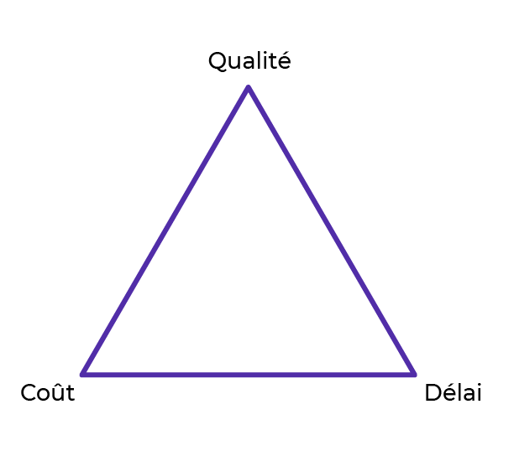
C’est quoi un projet?
Un projet est un ensemble d'activités coordonnées et maîtrisées pour atteindre un objectif en respectant des exigences de qualité, de coûts et de délais.

Slide 5

Méthode Waterfall : définition et origines
Un modèle de développement de projet

Slide 6
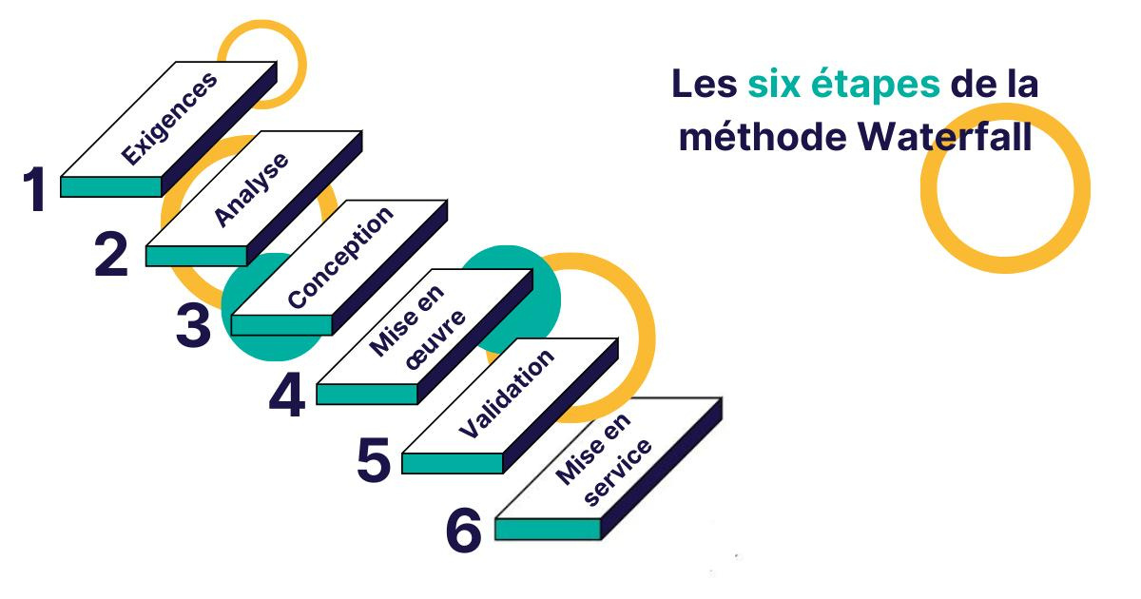
Définition
La méthode waterfall, aussi appelée méthodologie « en cascade », consiste à gérer un projet en suivant des phases linéaires et séquentielles. Chaque phase est consacrée à des tâches en particulier et dépend des résultats de la phase précédente.

Slide 7
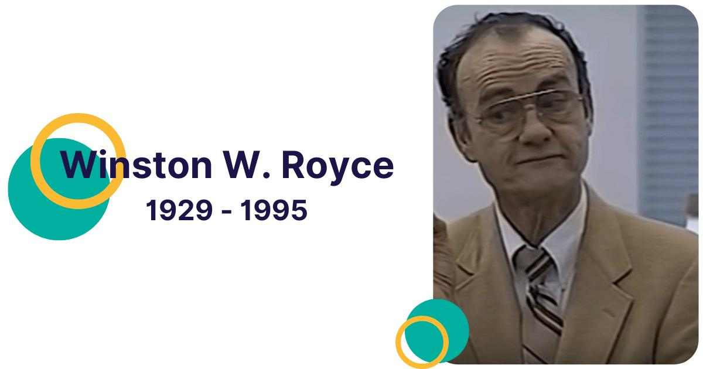
Origines
Dr Winston W. Royce
Conceptualisée en 1950
Développée dans les années 1970
Un article intitulé "Managing the Development of Large Software Systems"
Décrit ce modèle comme une séquence linéaire d'étapes de développement.
Notes:
*** Né dans les années 1929
***Gestion du développement de grands systèmes logiciels

Slide 8
Origines
1
2
RÉPONSE AUX BESOINS DU GOUVERNEMENT AMÉRICAIN :
INFLUENCE SUR L'INDUSTRIE INFORMATIQUE
Notes:
1***À l'époque, le gouvernement américain cherchait à améliorer la gestion de projets logiciels complexes. Le modèle Waterfall a été développé en réponse à cette demande.
2***Il a contribué à formaliser les processus de développement de logiciels et a été largement utilisé pendant de nombreuses années.

Slide 9
Pourquoi ce Choix?
E
C
Exigences bien définies et stables
Complexité et envergure du projet
R
E
Risques associés aux changements en cours de route
Engagement du client
Notes:
***Capacité à gérer efficacement des projets avec des exigences bien définies et stables.
***Minimisé les risques de changements majeurs en cours de route. C'est idéale pour les projets où des modifications importantes sont coûteuses ou inacceptables
***Adapter au projet complexe
***Le client est pleinement impliqué dans le processus de spécification des exigences.

Slide 10
Comment ça marche?
Une succession de six phases dans un ordre linéaire précis et strict

Slide 11
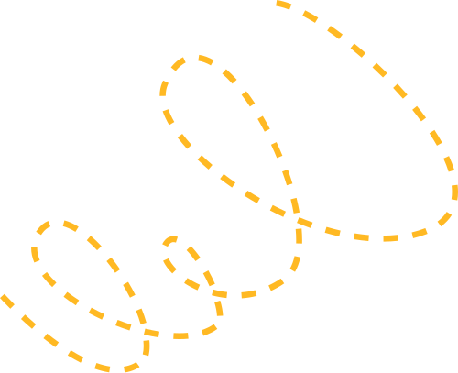



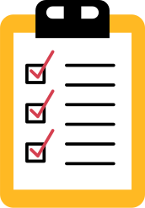


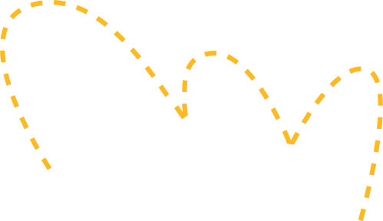
LES SIX PHASES DE LA
EXIGENCES
METHODE WATERFALL
CONCEPTION
IMPLEMENTATION
TESTS
DEPLOIEMENT
MAINTENANCE
Notes:
***Analyse des exigences
***Implémentation ou la mis en œuvre
*** Tests ou de validation

Slide 12

Point de départ du projet
Comprendre les besoins et les attentes du client de manière approfondie
Collecte et documentation détaillée des exigences
Identification des contraintes du projet,
Etablir les objectifs
Les exigences
Notes:
*** l’équipe analyse les demandes du client afin de définir un cahier des charges précis.

Slide 13

Créer une architecture solide et à concevoir une solution technique pour répondre aux besoins identifiés
Définition de l'architecture du système
Conception des bases de données
Spécification des interfaces utilisateur
La conception
Notes:
***Cette phase consiste à planifier toutes les étapes, tâches et sous-tâches nécessaires à la réalisation du projet.
***Conception de la base de donnée
*** Création d'une maquette, d'un wireframe
***Ce projet en cascade peut facilement être planifié et suivi grâce à un diagramme de gantt.
***Mais aussi des plans de test pour chaque élément.

Slide 14

Implémentation
Transformer les plans de conception en code informatique réel
Développement de logiciels
Codage des fonctionnalités
Notes:
*** Implémentation ou de mis en œuvre

Slide 15

Tests
Des tests rigoureux sont effectués pour s'assurer que chaque composant fonctionne correctement
Le système répond aux exigences définies dans la phase d'analyse
Vérification totale du système
Notes:
***C’est le moment de la livraison du produit sous forme de version bêta. Cela sert à déterminer si le produit répond aux besoins et exigences des clients.

Slide 16

Déploiement
le système est prêt à être déployé pour les utilisateurs finaux
Installer dans l'environnement de production et mis à la disposition des utilisateurs.

Slide 17

La maintenance
Maintenance continue pour résoudre les problèmes, appliquer des correctifs,
Prendre en charge les évolutions.

Slide 18
Avantages et de la Méthode Waterfall
Avantages et leur importance pour le succès du projet ERP

Slide 19
STRUCTURE CLAIRE ET LINÉAIRE
Offre une vision globale du projet
Comprendre facilement la séquence des étapes et des activités.
Avantages de la Méthode Waterfall
DOCUMENTATION EXHAUSTIVE
Assurer la compréhension, la traçabilité et la transparence tout au long du projet
CONTRÔLE DE LA QUALITÉ
Permet d'identifier et de corriger les erreurs dès leur apparition
ADAPTATION AUX NORMES ET RÉGLEMENTATIONS
Garantir la conformité aux normes en vigueur
Notes:
***La méthode en cascade permet d’avoir une idée précise du budget nécessaire à la réalisation du projet.
***Elle permet également de planifier avec précision le temps et les ressources nécessaires au bon déroulement du projet.
***Il est plus facile de mesurer la progression du projet avec cette méthode puisque tout le déroulé du projet est défini en amont.

Slide 20

Conclusion
la méthode Waterfall est la solution la plus adaptée pour la réalisation de notre projet ERP pour notre client. La structure claire et linéaire de cette approche, associée à des exigences bien définies au départ, un contrôle strict du périmètre et une documentation complète, crée un environnement propice à la réussite de ce projet d'envergure.
Notes:
***En conclusion,C'est la solution la plus adaptée pour la réalisation de notre projet ERP pour notre client.
***Sa structure claire et linéaire ,
***Ces exigences bien définies au départ,
***convaincus que la Méthode Waterfall nous permettra de gérer efficacement la complexité du projet tout en répondant aux attentes du client.

Slide 21

ERP en développement
Merci !
Des question?

